Slide 1

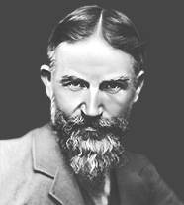


Джордж Бернард Шоу
(1856-1950)

Slide 2


Джордж Бернард Шоу - англійський письменник, драматург, прозаїк, есеїст, один із реформаторів театру 20 століття, пропагандист драми ідей.
Один із засновників соціал-реформістського «Фабианского товариства» (1884).
Роман «Соціаліст-аматор» (1883), статті про музиці і театрі (пропагував п'єси Генріка Ібсена як зразок нової драми).
Творець драми-дискусії, в центрі якої - зіткнення ворожих ідеологій, соціально-етичні проблеми: «Будинки вдівця» (1892), «Професія пані Ворен» (1894), «Візок з яблуками» (1929).

Slide 3

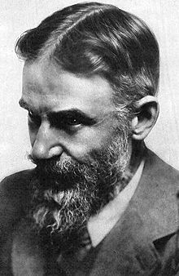
Незалежний театр
Бернард Шоу народився 26 липня 1856 року в Дубліні. Ірландець за походженням, Шоу неодноразово звертався у своїй творчості до гострих проблем, пов'язаних з відносинами між Англією і «іншим островом Джона Булля», як названо його п'єса (1904). Однак рідні місця він назавжди покинув двадцятирічним юнаком. У Лондоні Шоу тісно зблизився з учасниками «Фабианского товариства», розділяючи їх програму реформ з метою поступового переходу до соціалізму.
Беручи участь у пропагандистських кампаніях фабианцев і у роботі муніципалітету одного з лондонських передмість, Бернард Шоу починав свою літературну діяльність як автор трактатів, роз'яснюють основні установки руху, який взяв ім'я римського полководця Фабія, який прославився повільністю і обережністю, а також романами з відвертою ідеологічною підосновою («Непокірний соціаліст», 1887, та інші). До прози Бернард час від часу повертався і згодом, публікуючи новели і романи, найчастіше представляли собою белетризованій філософський нарис або огляд понять і звичаїв, вбрані у форму цікавого оповідання з нетривіальною фабулою. Однак його справжнім покликанням виявився театр
.

Slide 4

Незалежний театр
Шоу до часу повстання ірландців 1916р. вже давно оселився в Лондоні. «Англія захопила Ірландію. Що було робити мені? Завоювати Англію»,- жартував він. Друг Шоу, письменник і публіцист Честертон додавав: «Бернард Шоу відкрив Англію як чужинець, як загарбник, як переможець. Іншими словами, він відкрив Англію як ірландець». До середини XIXст. ірландську мову було майже витіснений із літератури, мистецтва Ірландії. Безумовним центром англомовної літератури був Лондон, де мистецьке життя в другій половині минулого століття відрізнялася великою інтенсивністю. Сюди перебрався юний Шоу, щоб багато чому навчитися, знайти себе. Негайно після прибуття в Лондон Бернард Шоу захопився ідеями соціалізму. Він став членом маленького суспільства соціалістів, що існує і донині, яке називає себе Фабианским.

Slide 5

Незалежний театр
З 1888 Бернард Шоу постійно виступав як театральний критик газети «Стар», де спочатку писав про музичному театрі, а потім і про драмі. Рецензії Шоу зібрані у тритомному виданні «Наш театр дев'яностих» (1932). Основна увага Шоу-критик приділяв новим віянням на підмостках, сопрягавшимся для нього насамперед з ім'ям Г. Ібсена. Велика стаття «Квінтесенція ибсенизма» (1891) набула характеру творчого маніфесту самого Шоу, возвестившего про своє неприйняття панувала театральної естетики (мелодрама, «добре зроблена п'єса» з любовним сюжетом тощо) і про прихильність драмі, зачіпає актуальні суспільні конфлікти.

Slide 6
Незалежний театр
Сучасна драматургія повинна була викликати прямий відгук у аудиторії, узнающей в ній ситуації з власного життєвого досвіду, і провокувати дискусію, яка виходила далеко за межі приватного випадку, показаного зі сцени.
Колізії цієї драматургії, на відміну від шекспірівських, які Бернард Шоу вважав застарілими, повинні носити інтелектуальний або соціально-викривальний характер, відрізняючись підкресленою злободенністю, а персонажі важливі не стільки своєю психологічною складністю, скільки рисами типу, виявлених повно і наочно.

Slide 7
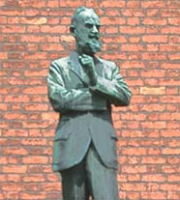
Незалежний театр
«Будинки вдівця» (1892) і «Професія місіс Уоррен» (1893, поставлена 1902), п'єси, стали дебютом Шоу-драматурга, послідовно реалізують цю творчу програму. Обидві вони, як і ряд інших, створювалися для лондонського Незалежного театру, що існував на правах напівзакритого клубу і тому відносно вільного від тиску цензури, перешкоджала постановок п'єс, які відрізнялися сміливістю зображення перш табуйованих сторін життя і нетрафаретным художнім рішенням.
Цикл, який отримав авторську назву «Неприємні п'єси» (в нього входить також «Серцеїд»,1893), зачіпає теми, ніколи раніше не виникали в англійській драматургії: безчесні махінації, на яких наживаються респектабельні домовласники; любов, не вважаючись з міщанськими нормами і заборонами; проституція, показана як болюча соціальна виразка вікторіанської Англії. Всі вони написані у жанрі трагікомедії чи трагіфарсу, самому органічному для дарування Шоу.

Slide 8

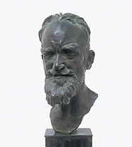

Шлях до слави
На великих сценах лондонських, а потім і європейських театрів твори Бернард Шоу почали проникати з кінця 1990-х років, коли він приступив до циклу «п'єс Приємних», що включає п'єсу про бунт жінки проти предустановленности свого жереба зразкової дружини і матері («Кандіда», 1897), за якої в тому ж році пішов «Обранець долі». Метою Шоу і в цих п'єсах було «перетворити сцену у трибуну пропаганди і арену дискусій», однак він тепер охоче використовував прийоми розважального театру, щоб говорити з публікою на звичному їй мовою, не відмовляючись ні від значної і гострої проблематики, ні від іронії і пристрасті до парадоксу, який багато в чому визначає його стилістику. Характер художніх рішень принципово не змінився і в третьому циклі «П'єси для пуритан», де Шоу будує дію, уникаючи любовних епізодів («Учень Диявола», 1897, що став його першим гучним успіхом, і ін).

Slide 9
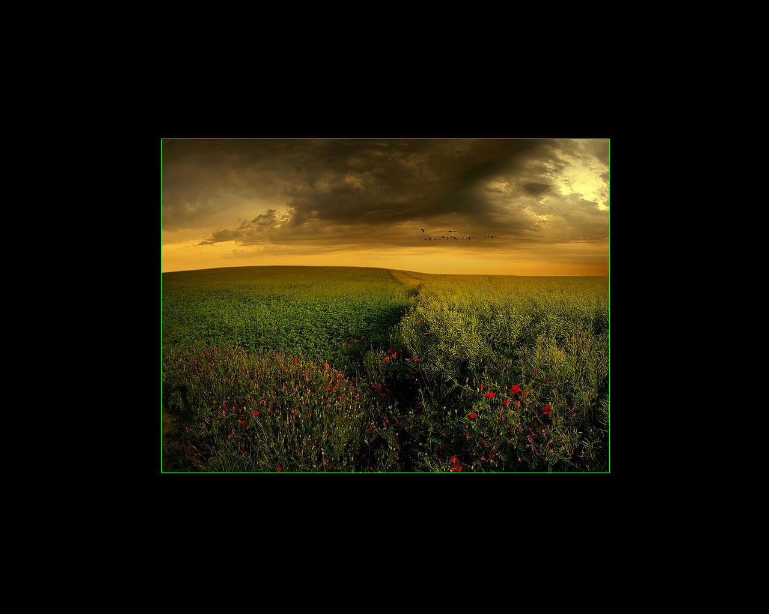
Шлях до слави
Світова слава приходить до Бернарду Шоу після того, як у постановках Х. Гренвилл-Баркера на сцені королівського театру Корт за три сезони (1904-07) пройшли деякі з найбільш значних його п'єс, у тому числі «Людина і надлюдина» (1905), «Майор Барбара» (1905), «Цезар і Клеопатра» (1907). Вони остаточно закріпили за Шоу репутацію ниспровергателя уявних очевидностей, покушающегося на фундаментально важливі поняття загальноприйнятої моралі і на уявлення про історії, які виглядають аксиоматичными.

Slide 10

Шлях до слави
Іронія Шоу, у якого сатиричний пафос поєднується зі скепсисом, ставить під сумнів розумність соціального устрою і реальність прогресу, є головною відмінною рисою його драматургії, все більш зазначеної тяжінням до філософських колізій. Закиди в «недостатній серйозності», висловлені на адресу Шоу ще Львом Миколайовичем Толстим, повторюються з появою кожної нової п'єси, купуючи особливо наполегливий характер у тих випадках, коли предметом різких нападок драматурга стають найбільш вкорінені вірування його епохи.

Slide 11
На шляху до соціалізму
Войовничий атеїзм поєднувався у Бернарда Шоу з апологією «життєвої сили», яка, згідно з об'єктивними законами еволюції, повинна в кінцевому підсумку створити вільного і всемогутнього індивідуума, який вільний і від своекорыстия, і від міщанської обмеженості, і від моральних догм ригористического характеру. Соціалізм, проголошуваний Шоу в якості ідеалу, малювався йому як суспільство, засноване на абсолютній рівноправність і всебічному розвитку особистості.
Прообразом такого суспільства Шоу вважав Радянську Росію. Не раз заявляючи про свою беззастережну підтримку диктатури пролетаріату і висловлюючи захоплення перед Леніним, Бернард Шоу зробив у 1931 поїздку по СРСР і в своїх відгуках про побачене грубо спотворив реальну ситуацію в догоду власним теоретичним поглядам, спонукав не помічати ні голоду, ні беззаконня, ні рабської праці. На відміну від інших західних прихильників радянського експерименту, поступово убеждавшихся у його політичної та моральної неспроможності, Шоу залишався «іншому СРСР» до кінця життя.

Slide 12

Поворот до соціалізму
Жанровим різноманіттям драматургії Бернарда Шоу відповідає її широкий емоційний спектр - від сарказму до элегичного роздуми над долями людей, що виявляються жертвами потворних суспільних установлень. Однак залишається незмінною початкова естетична ідея Шоу, переконаного, що «п'єса без спору і без предмета спору більше вже не котирується як серйозна драма». Його власної найбільш послідовною спробою створити серйозну драму в точному значенні слова була «Свята Іоанна» (1923), що представляє собою версію історії суду і розправи над Жанною дАрк. Майже одночасно написана з п'яти частин п'єса «Назад до Мафусаїлу» (1923), дія якої починається в часи творіння і закінчується в 1920 році, все повніше ілюструє історичні концепції Шоу, сприймає хроніки людства як чергування періодів стагнації і творчої еволюції, зрештою одерживающей верх.

Slide 13

Бернард Шоу помер 2 листопада 1950р. в Ейот-Сент-Лоренс.

